Slide 2
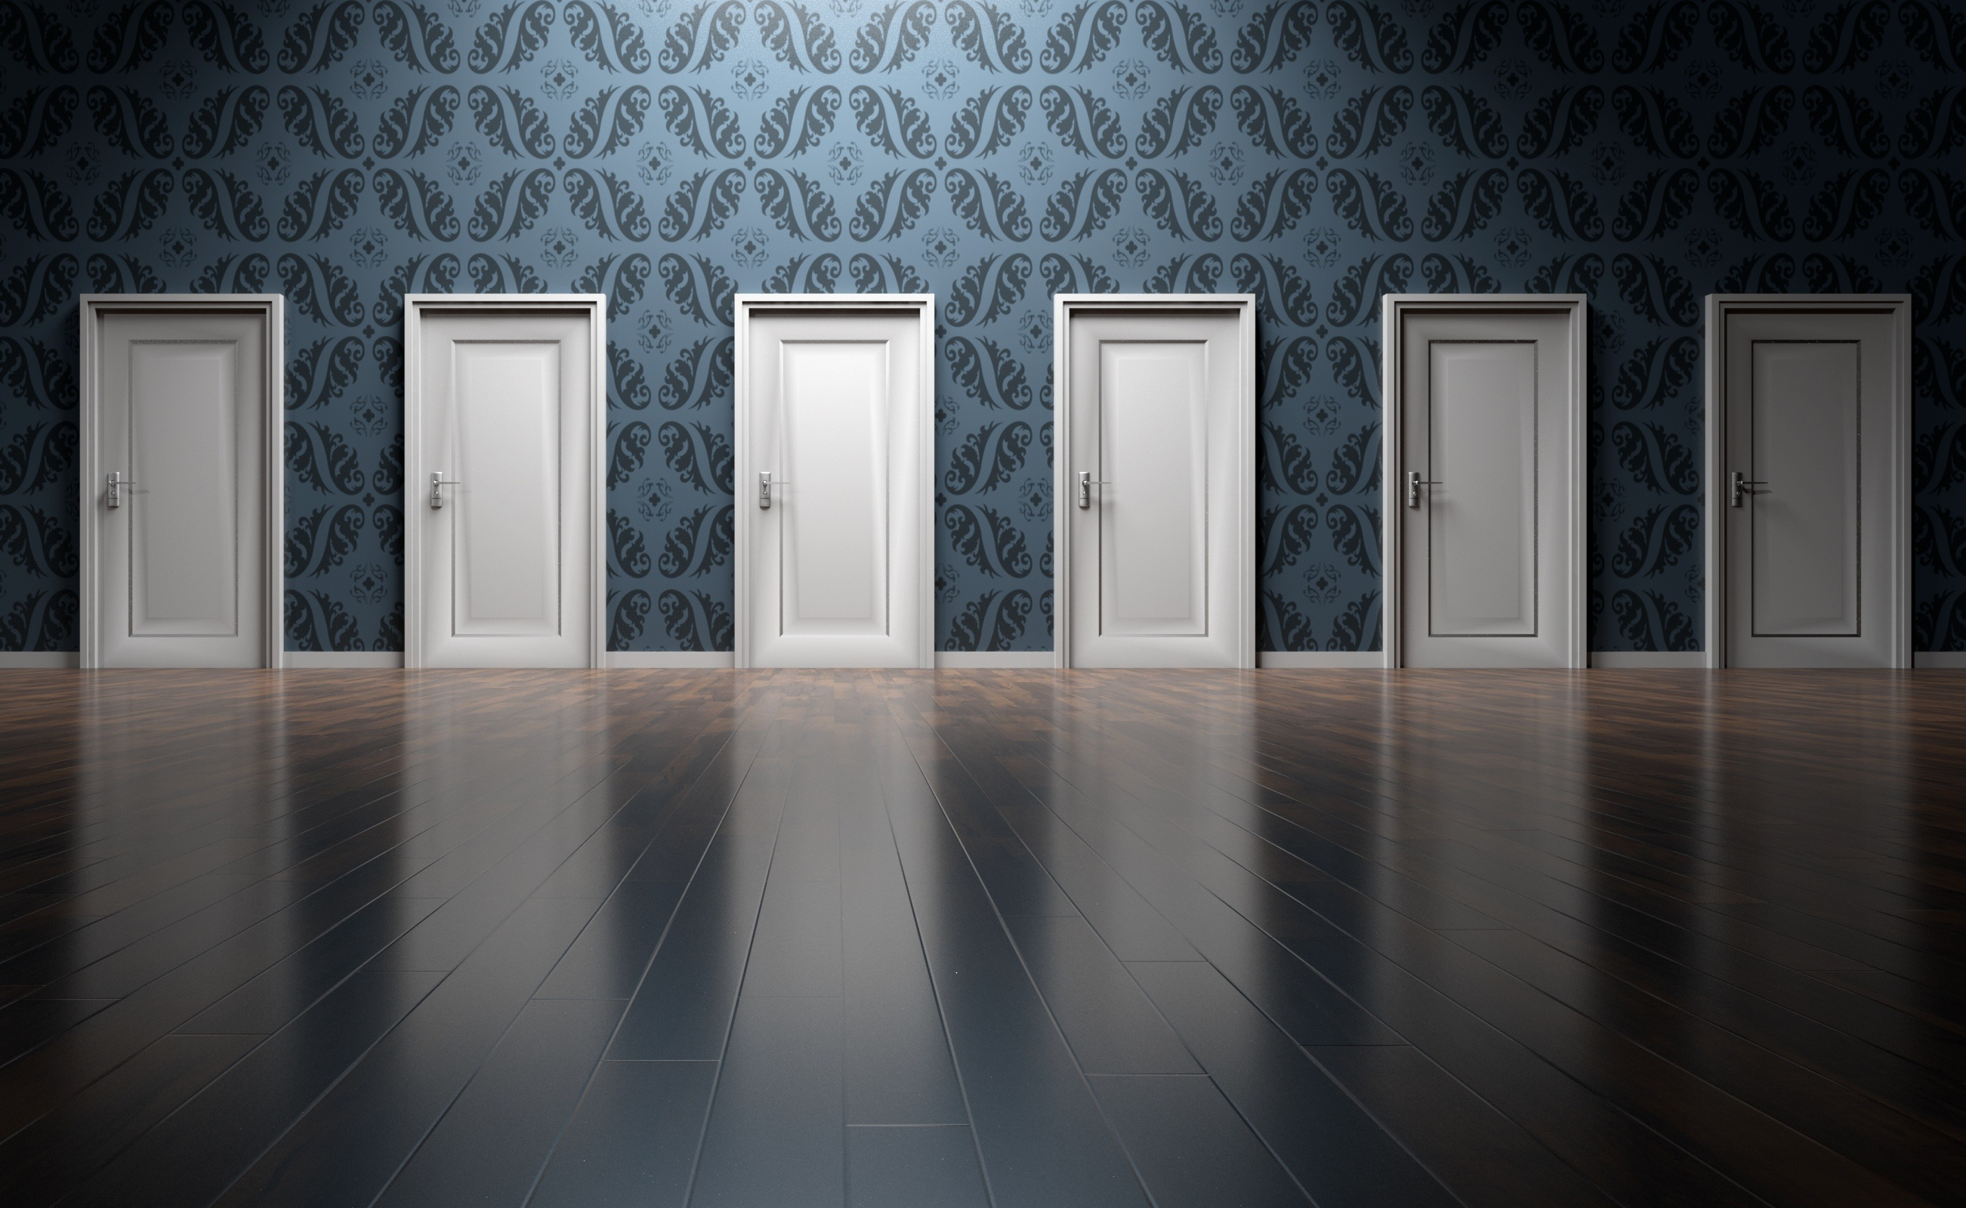
Выбор – это то, что мы делаем каждый день, порой даже не задумываясь!

Slide 3
Ежедневно, ежеминутно мы делаем выбор и принимаем решения
Встану я по первому звонку будильника или посплю еще 10 минут;
Улыбнусь ли я новому дня или встану с «кислой миной»;
Проведу утро размеренно либо буду суетливо носиться по квартире;
Что я одену и подойду ли я осознанно к выбору гардероба либо «напялю» что под руки попалось и помчусь.
Notes:
Знакомо? И это всего лишь 1 час из нашего утра

Slide 4
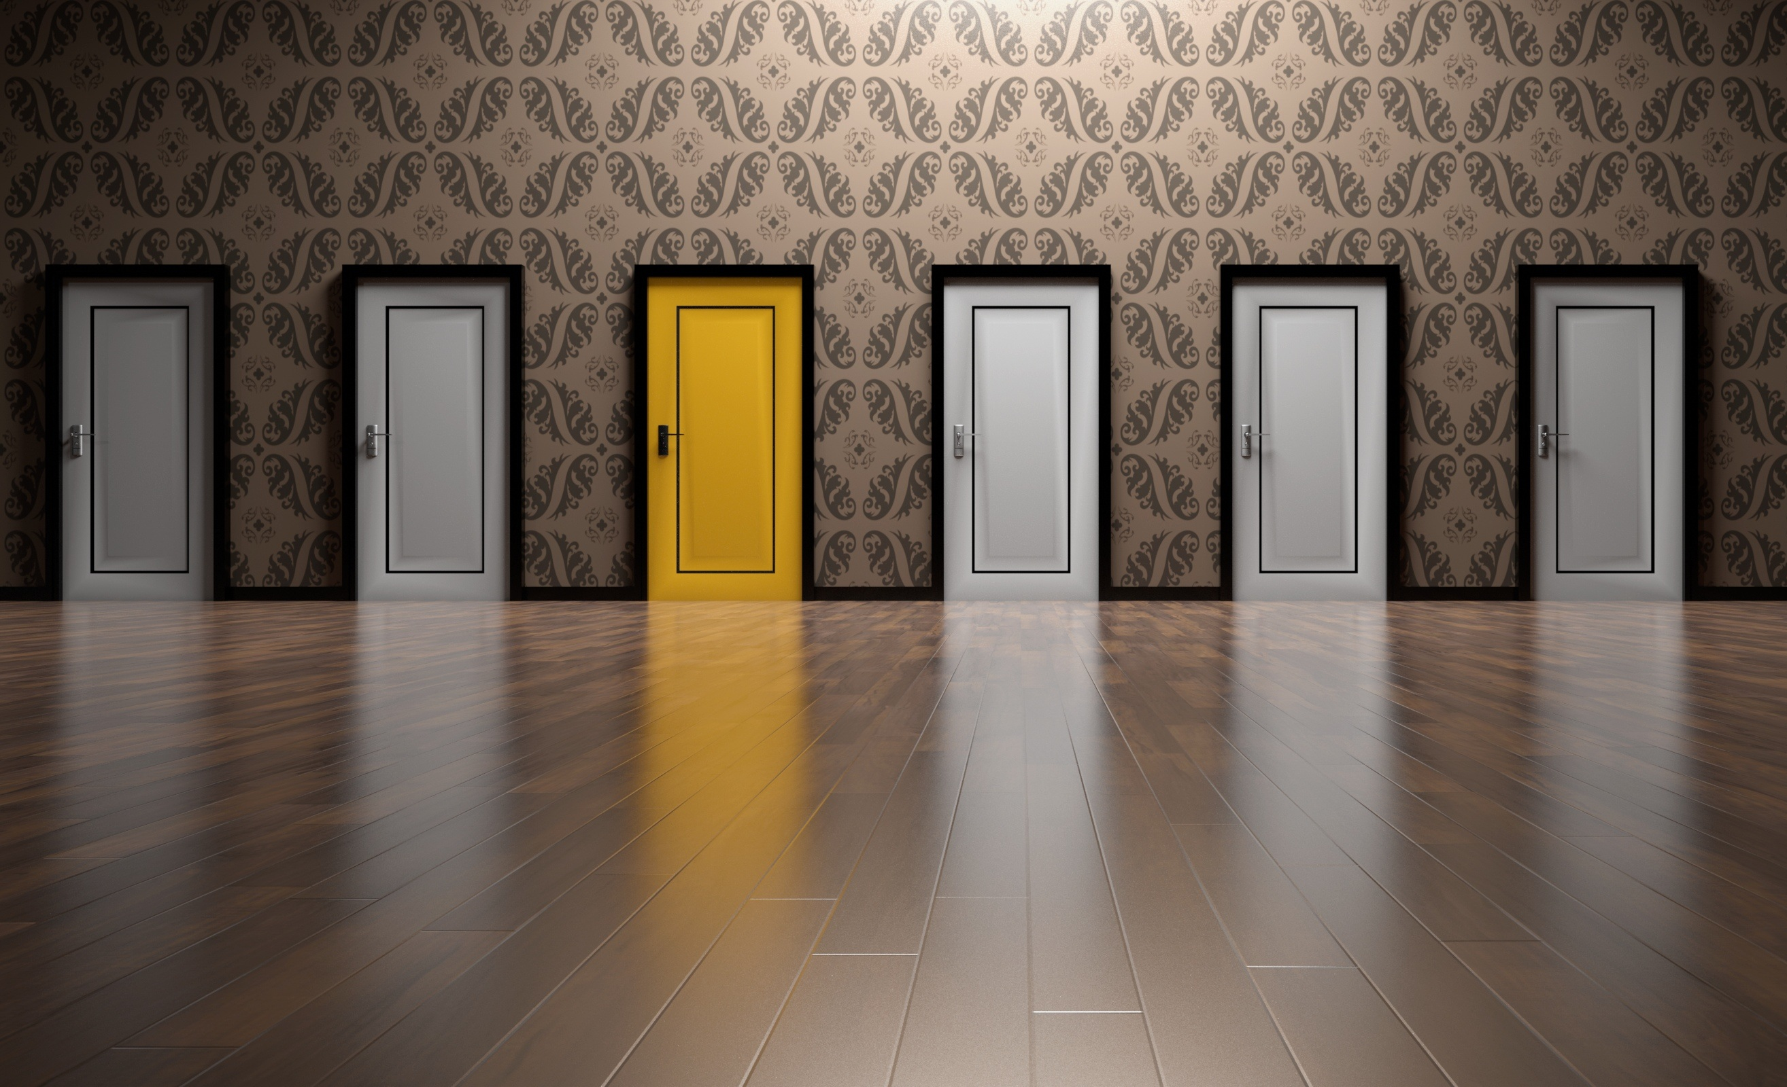
Часто бывает, что мы стоим перед трудным выбором
Трудность выбора заключалась в силе соблазна!!!

Slide 5
«Если же не угодно вам служить Господу, то изберите себе ныне, кому служить, богам ли, которым служили отцы ваши, бывшие за рекою, или богам Аморреев, в земле которых живете; а я и дом мой будем служить Господу»
Книга Иисуса Навина 24:15

Slide 6
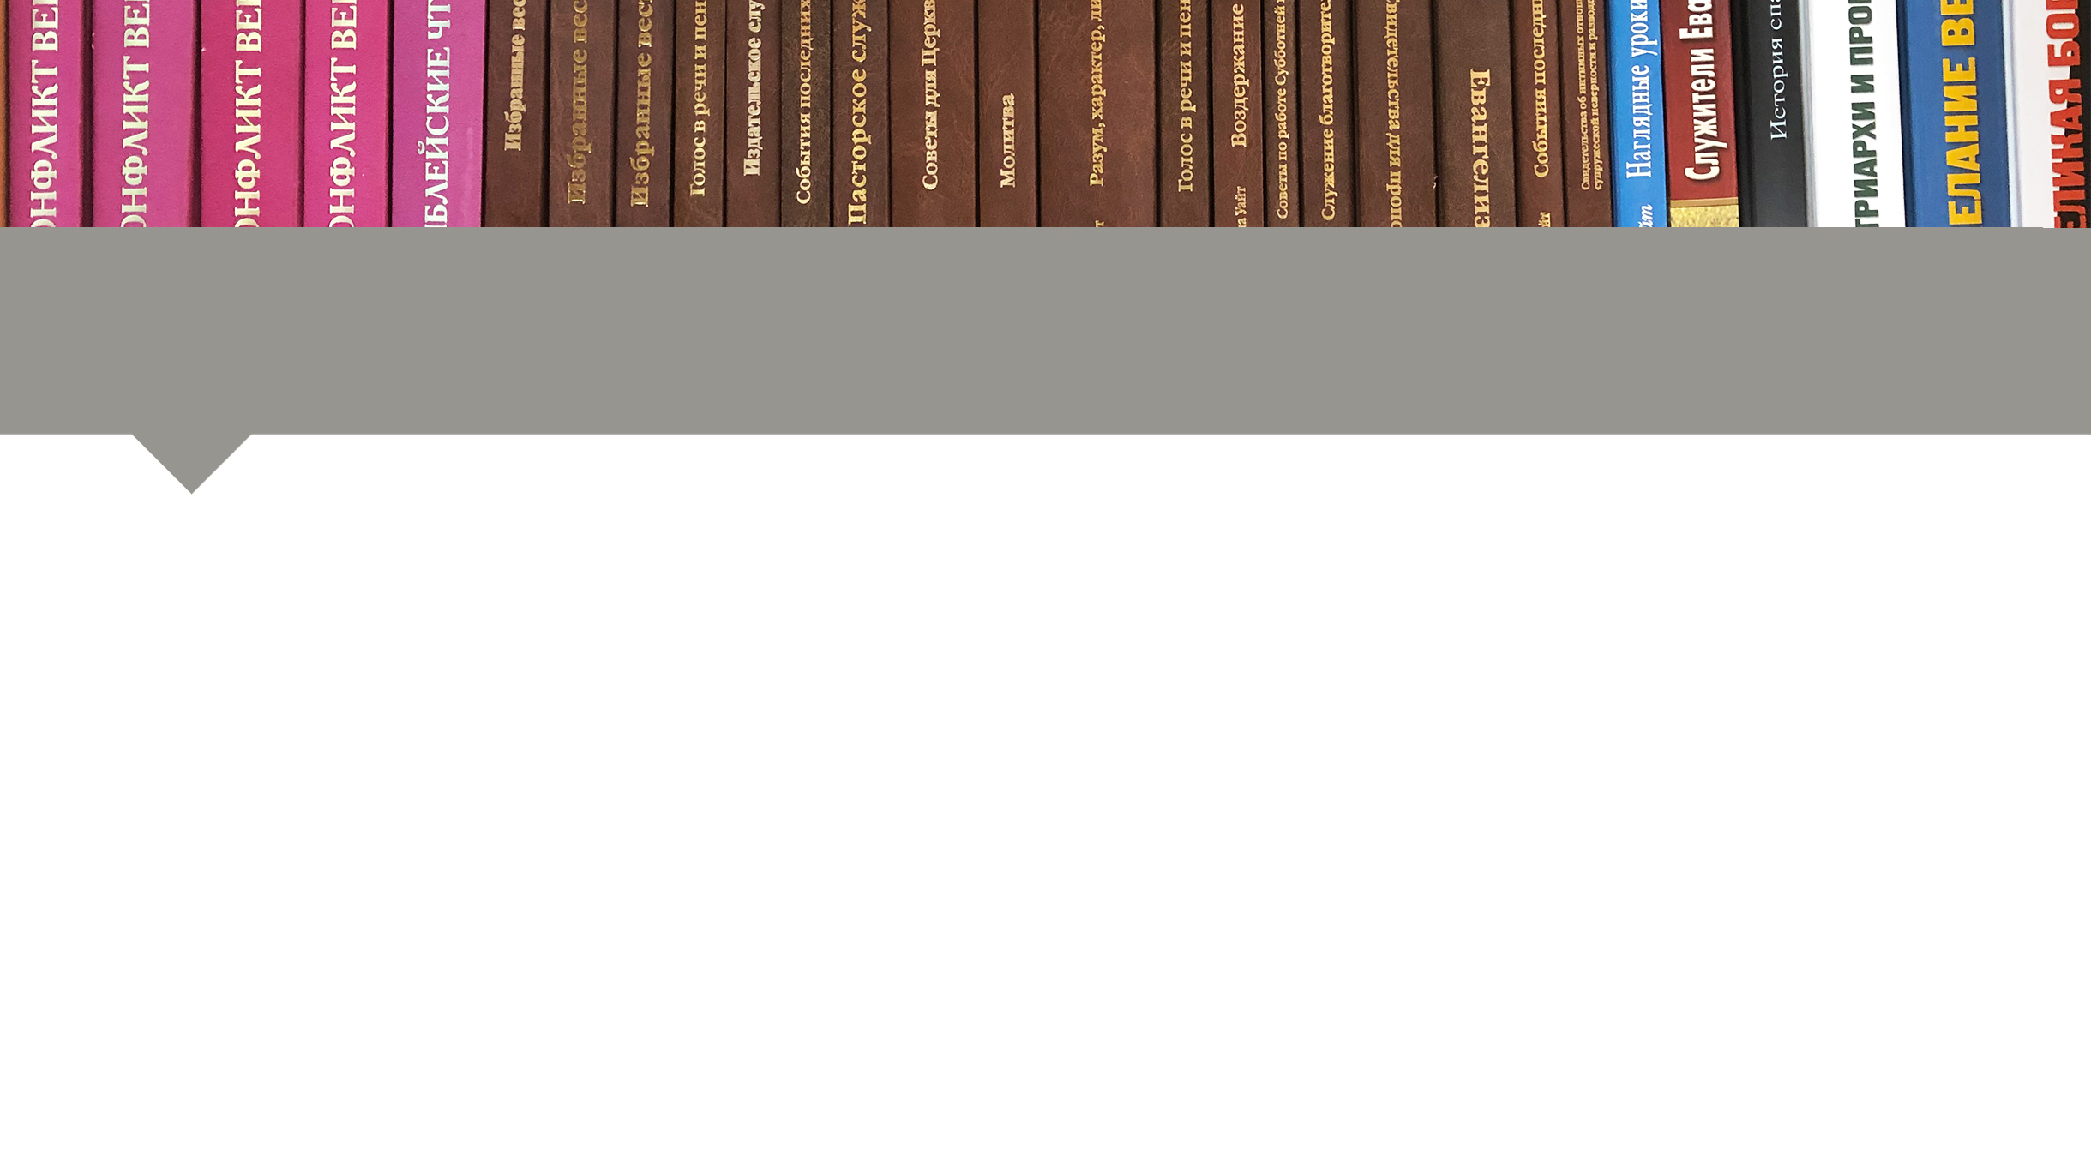
| Эллен Уайт
«Выбор друзей — это очень важный вопрос, на который молодёжь должна обратить серьёзное внимание. Среди юношей, посещающих наши школы, всегда будет два класса людей: тех, кто старается угодить Богу и проявить послушание учителям и тех, кто исполнен духа непокорности.
Существует верная пословица: «С кем поведёшься от того и наберёшься». Молодые люди не осознают, как сильно их характер и доброе имя зависят от их товарищей».

Slide 7
Возможность выбора – это божий дар
Когда есть доверие – тогда можно говорить о выборе.
Мы не доверяем ребенку выбрать папе профессию или в какую школу ходить и тд.
Если бы Бог нам не доверял, Он бы не дал право выбирать! Зная, что мы все равно выберем не то…
Он дал нам разум и мы созданы по Его образу и подобию.

Slide 8
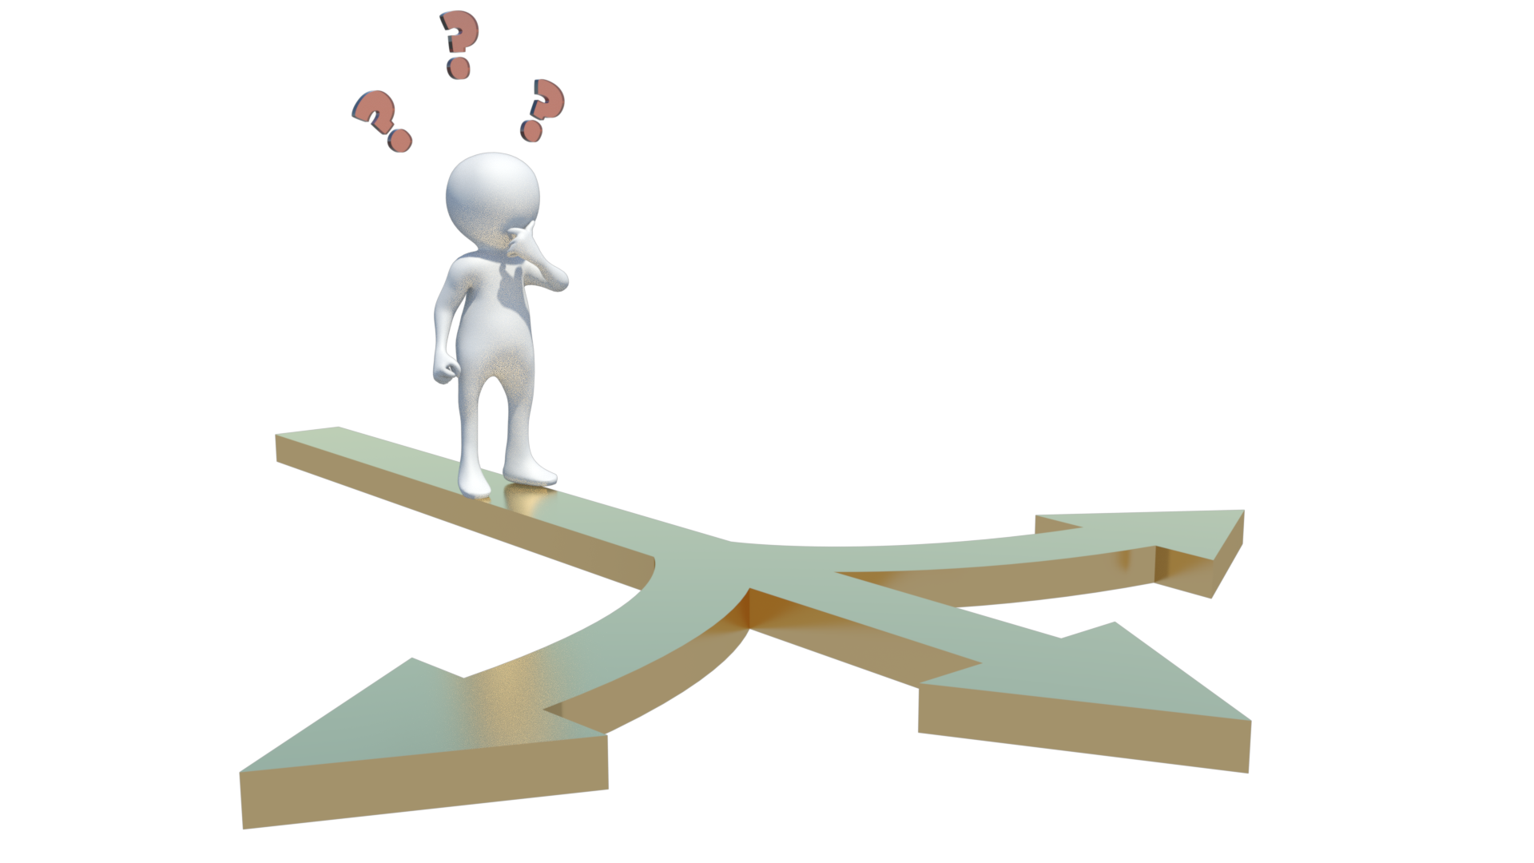
Там где выбор – всегда есть 2 вида последствий
хорошие
и плохие

Slide 9
То, что мы чаще всего делаем и есть наша привычка!
Привыкнуть можно и к плохому и к хорошему.
Notes:
Мы называем это удачным выбором или не удачным.
Суть или успех выбора – определяет последствие а не мотив.
Проблема в том, что не всегда последствия видны сразу. (курение – следствием которого медленная, но ускоренная смерть, наркотики, воровство в мелочах, общение с плохой компанией, ложь в мелочах и не только и тд. )

Slide 10
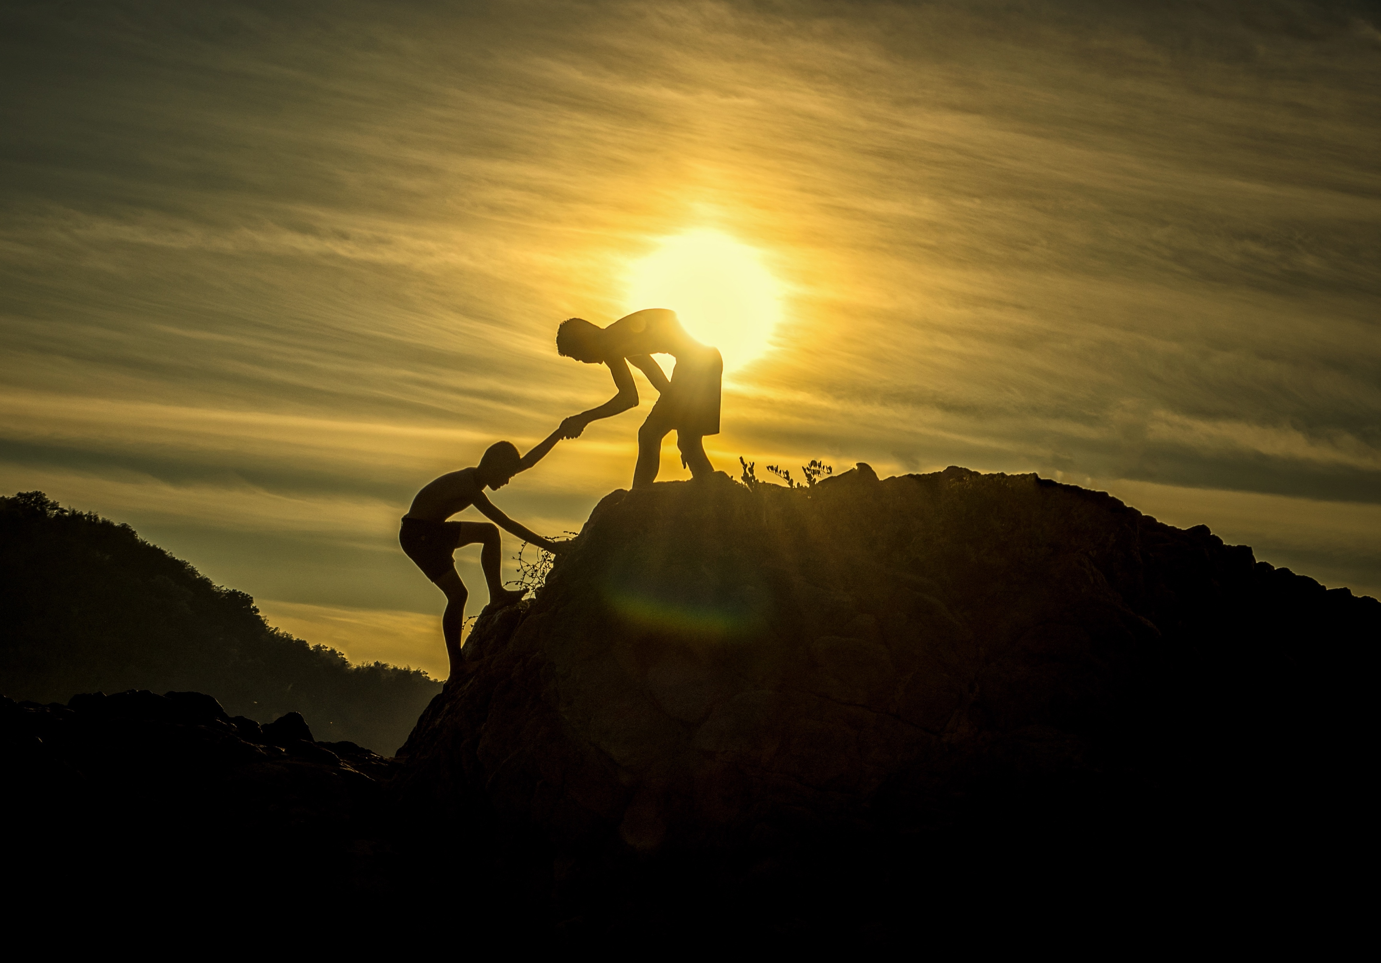
Бог помогает сделать правильный выбор а не запугивает человека
Notes:
Проблема в том, что кажется, что Бог предложил и смерть! Но Он предупредил, наглядно показал а не предложил с целью ввести в заблуждение.

Slide 11
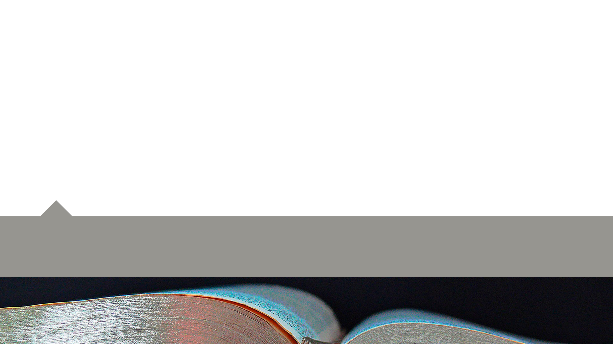
«Во свидетели пред вами призываю сегодня небо и землю: жизнь и смерть предложил (поставил перед тобою др. перевод) я тебе, благословение и проклятие. Избери жизнь, дабы жил ты и потомство твое, любил Господа Бога твоего, слушал глас Его и прилеплялся к Нему; ибо в этом жизнь твоя и долгота дней твоих, чтобы пребывать тебе на земле, которую Господь с клятвою обещал отцам твоим Аврааму, Исааку и Иакову дать им».
Второзаконие 30:19

Slide 12
Каждый наш выбор влияет как на наше настоящее так и на будущее
Notes:
Это актуально в житейской сфере (Вежливое отношение к ближним, членам семьи, клиентам, коллегам и тд. Влечет за собой изменение качества нашей жизни )
Это актуально в духовной сфере (Каждый день читать Библию, чаще молиться, благодарить Бога за всё, это положительно повлияет на наш характер и окружающие это скоро заметят)
А сформированный характер обязательно повлияет на будущую судьбу.

Slide 13
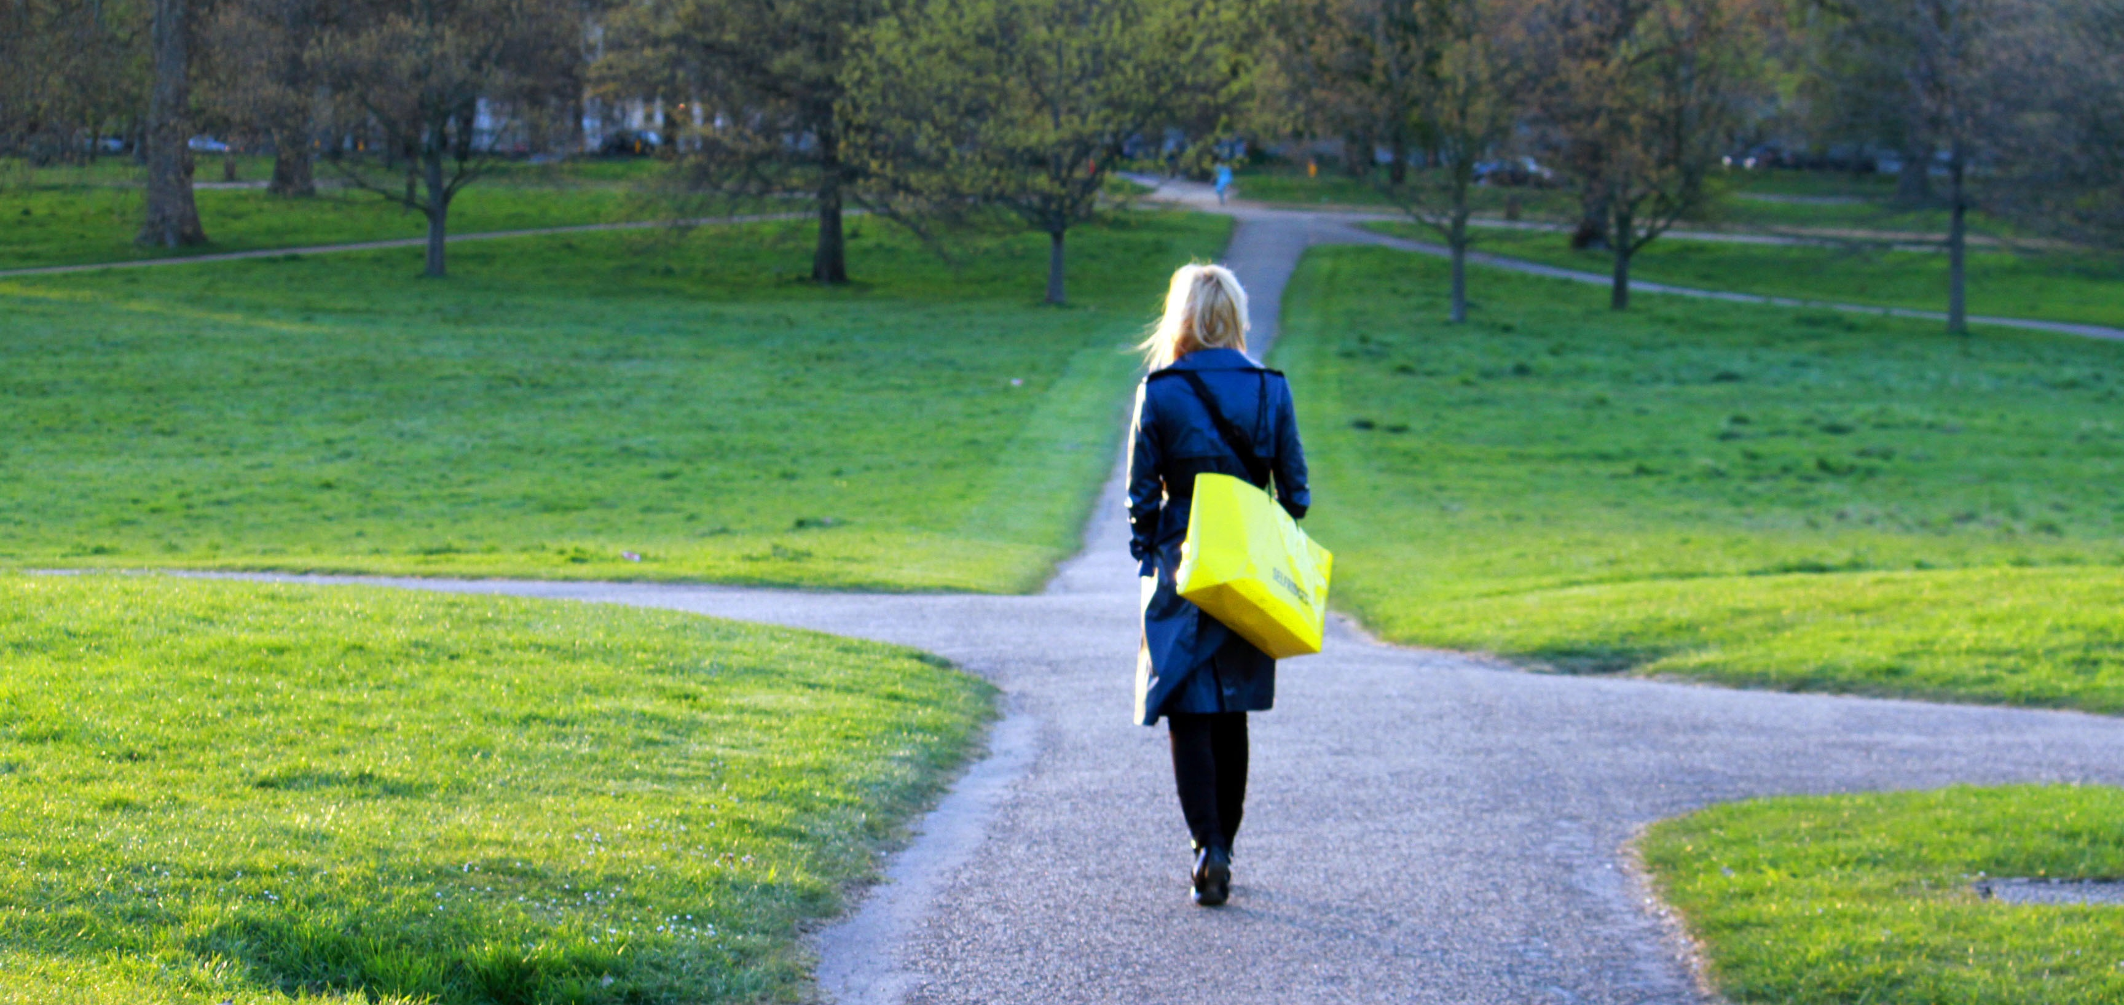
2 пути – по какому пойти?

Slide 14
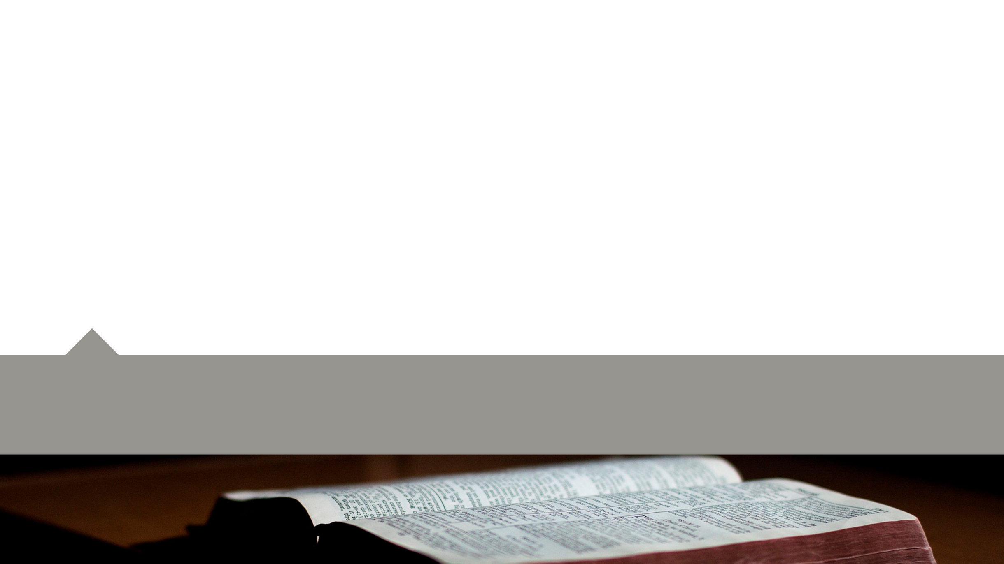
«Входите тесными вратами, потому что широки врата и пространен путь, ведущие в погибель, и многие идут ими; потому что тесны врата и узок путь, ведущие в жизнь, и немногие находят их»
Евангелие от Матфея 7:13-14
Notes:
В переводе Кулакова есть интересная заметка: что узкие ворота и тесный путь что ведет в жизнь и не многие находят эти ворота…
Иоанна 10:9ст. «Я есмь дверь: кто войдет Мною, тот спасется, и войдет, и выйдет, и пажить найдет».
Найти Христа это и есть спасение!!!
А с Ним и узкий путь не страшен, он не тесен, и бремя Его легко.

Slide 15
| Эллен Уайт
«Удивительная истина! Это обоюдоострый меч, который рассекает с двух сторон. Перед всем человечеством стоит вопрос жизни и смерти. Выбор, сделанный в этой жизни, определит выбор для вечности. Мы получим или вечную жизнь, или вечную смерть. Середины не будет, как и не будет другого времени для испытания. В этой жизни мы призваны побеждать так, как победил Христос. Небеса предоставили нам огромные возможности и преимущества, так что мы можем победить, как побеждал Христос, и воссесть с Ним на Его престоле. Но, чтобы мы стали победителями, в нашей жизни не должно быть потворства плотским наклонностям. Всякий эгоизм должен быть вырван с корнем»
Notes:
Награда за правильный выбор

Slide 16
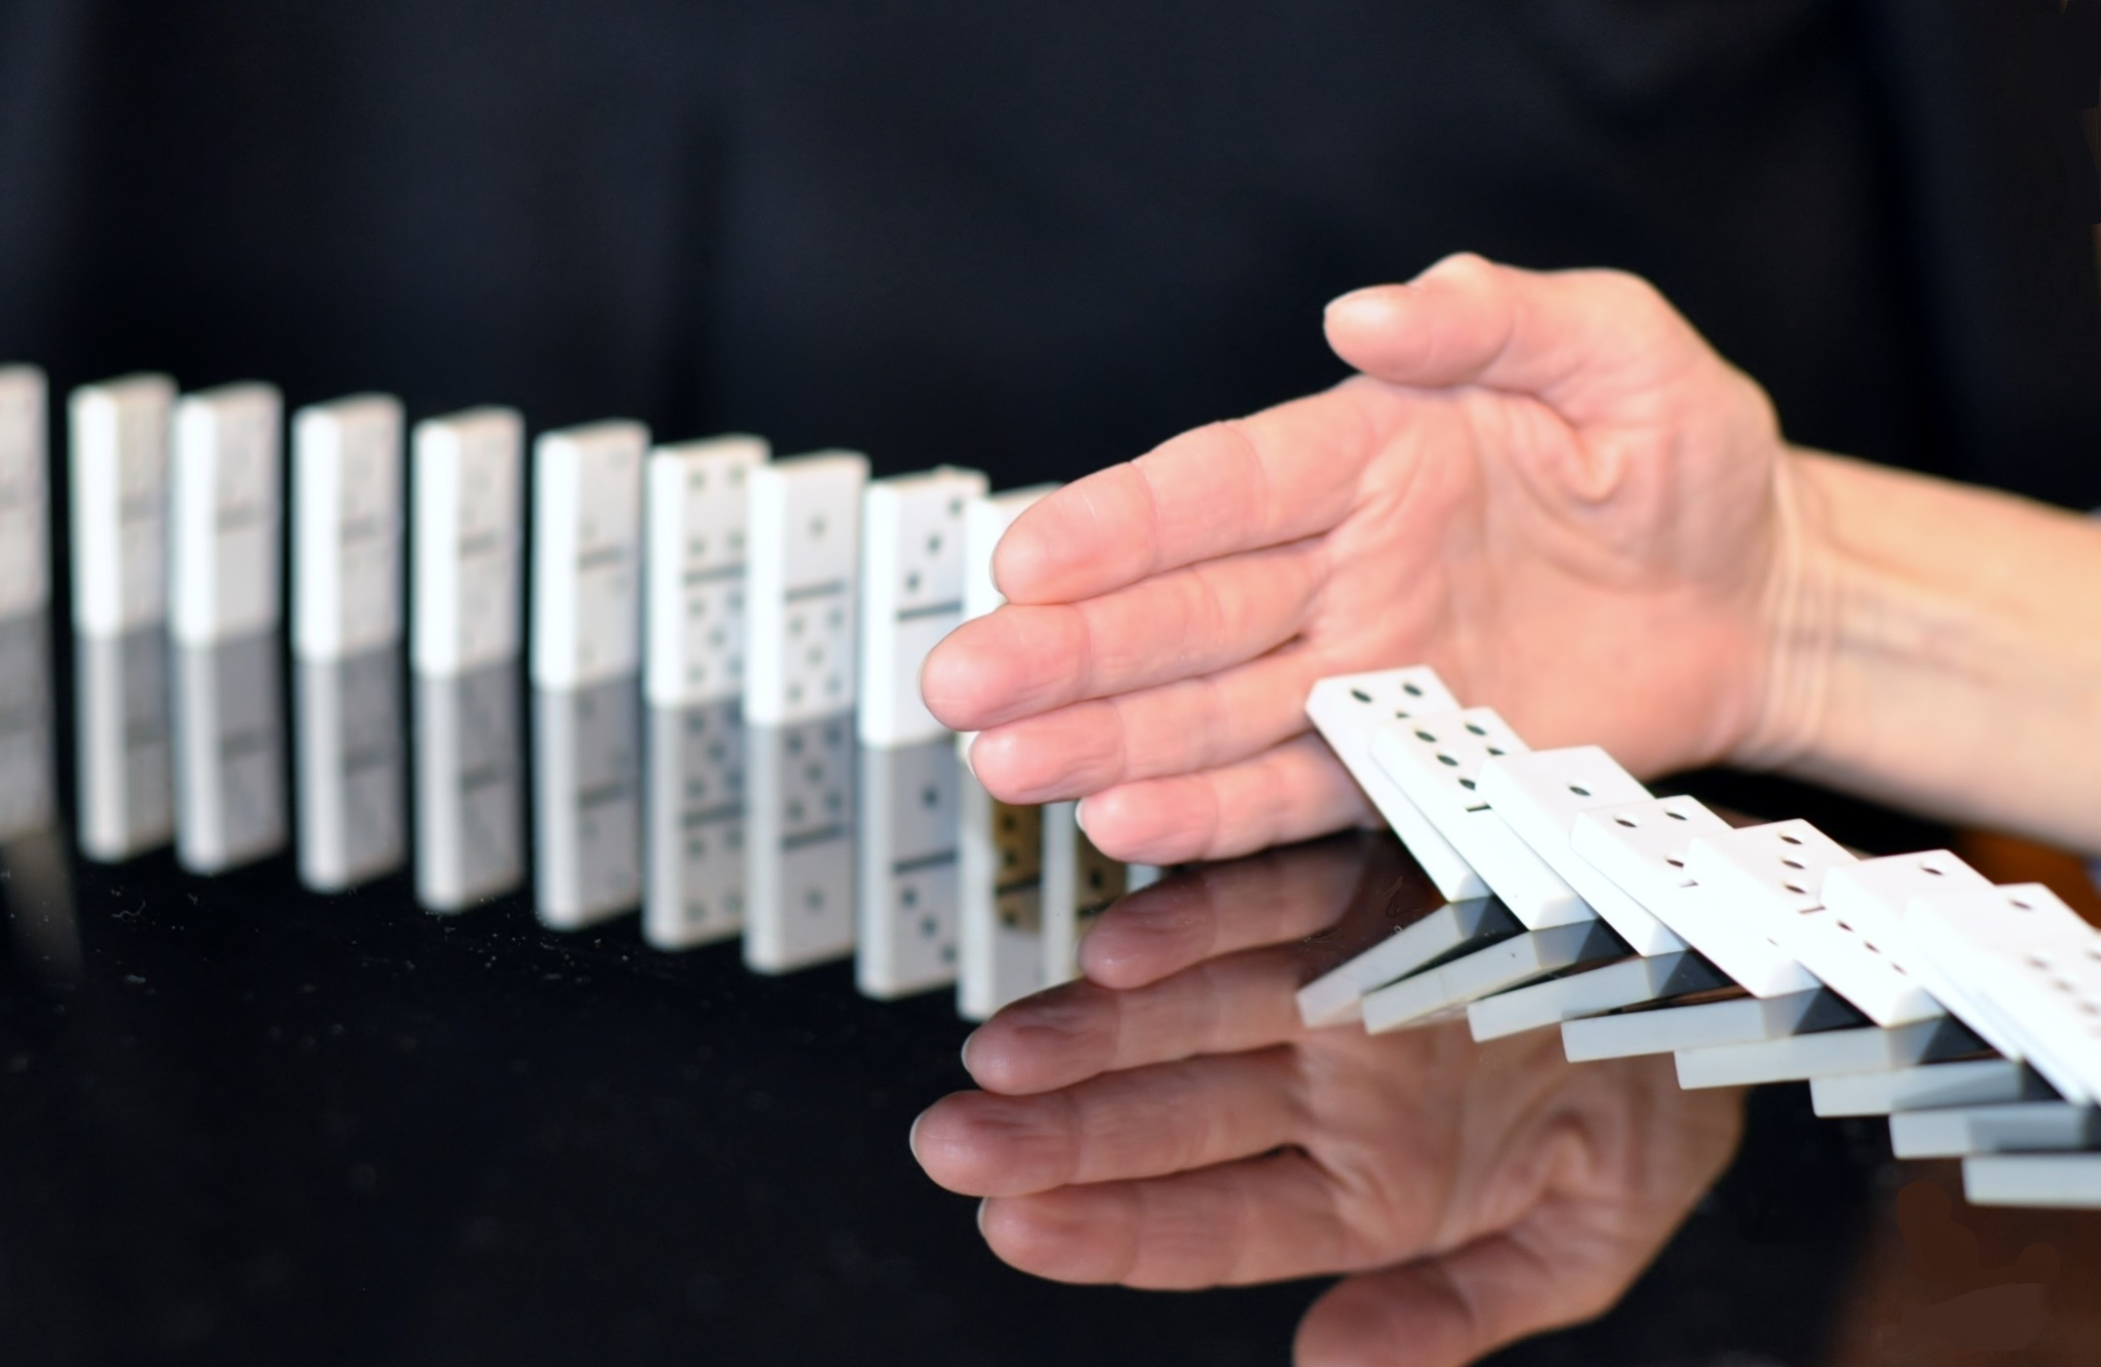
Причины и следствия

Slide 17
«Не обманывайтесь: Бог поругаем не бывает. Что посеет человек, то и пожнет: сеющий в плоть свою от плоти пожнет тление, а сеющий в дух от духа пожнет жизнь вечную. Делая добро, да не унываем, ибо в свое время пожнем, если не ослабеем»
Послание к Галатам 6:7-9
Notes:
Этот же текст Галатам 6:7-8ст. но в переводе Кулакова:
«Не заблуждайтесь: Бога не проведешь, и что посеет человек то и пожнет.
Если для плоти он сеет (в угоду своей греховной природе) – тление пожнет, а если на поле Духа сеет (сеет для Духа от Духа и пожнет) – пожнет от Него жизнь вечную».

Slide 18
Если человек уже наделал много ошибок и глупостей?
Notes:
Исследуя жизнь человека, который прошел через страшное предательство мы можем обнаружить что прощение Иосифа, вовсе не случайное стечение обстоятельств! Мы можем наблюдать ряд принципов, которые помогли Иосифу простить ТАКУЮ серьезную обиду!

Slide 19
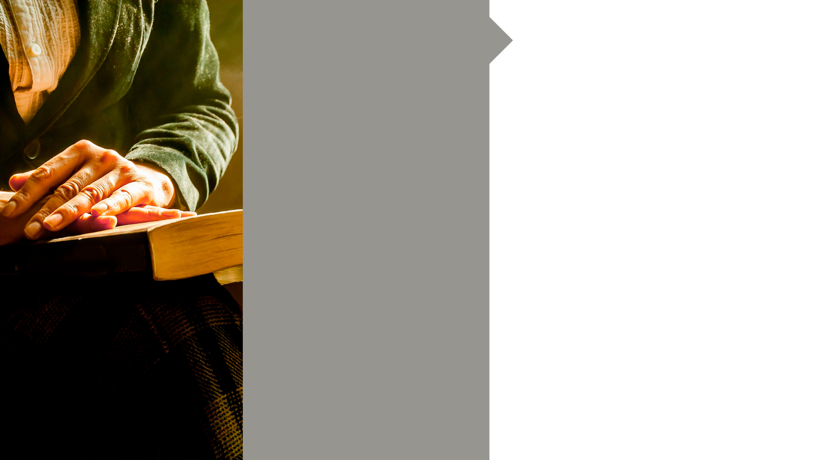
«И скажи им: так говорит Господь: разве, упав, не встают и, совратившись с дороги, не возвращаются?»
Пророк
Иеремия
8:4

Slide 20
Покаяние – это единственный путь к чистоте и омытию!
Нет на земле людей, которые не грешили бы, не ошибались, не падали…
Но держась за руку Христа, можно подняться и пойти дальше.
Он смотрит на нас так, как будто мы никогда не грешили.

Slide 21
ПРИМЕРЫ БИБЛИИ
Иосиф. Сделал выбор остаться верным Богу.
Моисей. Сделал выбор в пользу того, что он еще не видел, но верой ожидал.
Notes:
Иосиф. Сделал выбор остаться верным Богу. когда был молод, предан родными братьями, в плену, когда его подставили и в тюрьме ни за что… Он продолжал верить, ждать, надеяться и в результате из ямы тюрьмы поднялся на престол фараона… Это достойный пример для наших юношей и девушек!
Моисей. Сделал выбор в пользу того, что он еще не видел, но верой ожидал.

Slide 22
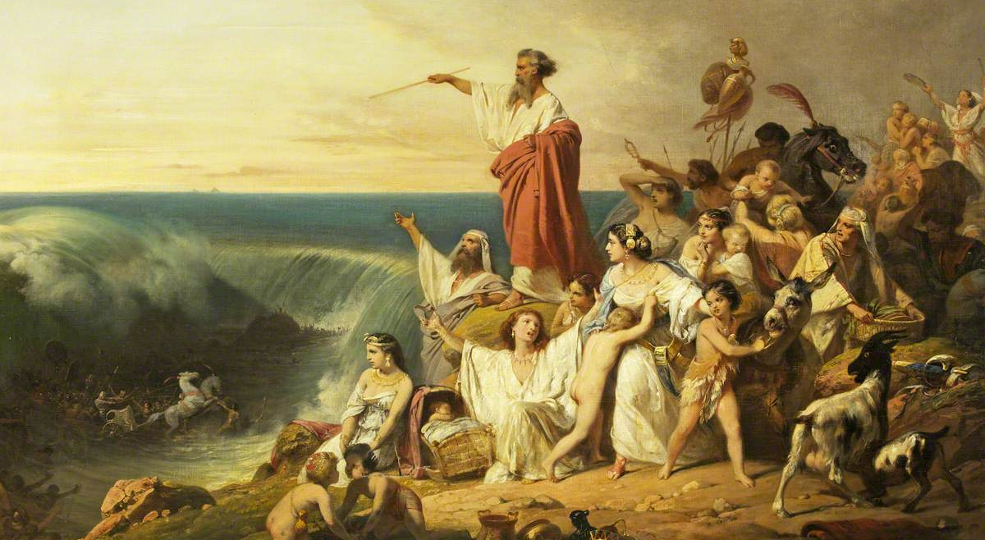
Правильный выбор Моисея
Notes:
Евреям 11:24-27 ст. «Верою Моисей, придя в возраст, (созрел) отказался называться сыном дочери фараоновой,
и лучше захотел страдать с народом Божиим, нежели иметь временное греховное наслаждение,
и поношение Христово почел большим для себя богатством, нежели Египетские сокровища; ибо он взирал на воздаяние.
Верою оставил он Египет, не убоявшись гнева царского, ибо он, как бы видя Невидимого, был тверд.
Это секрет силы – видеть перед собой Бога!

Slide 23
Вознаграждение Моисея
Он стал вождем народа и вывел его из Египетского рабства
Он прожил интересную и достойную жизнь
Видел Бога лицом к лицу
Воскрешен и взят на небо
Notes:
В лице Моисея мы можем увидеть свою жизнь: мы можем выйдя сами и другим помогать выйти из рабства греха, прожить достойную и интересную жизнь с Богом и Его церковью, обязательно увидим Бога и будем взяты на небо! А те, кто успокоились раньше – как и Он выйдут из могил!

Slide 24
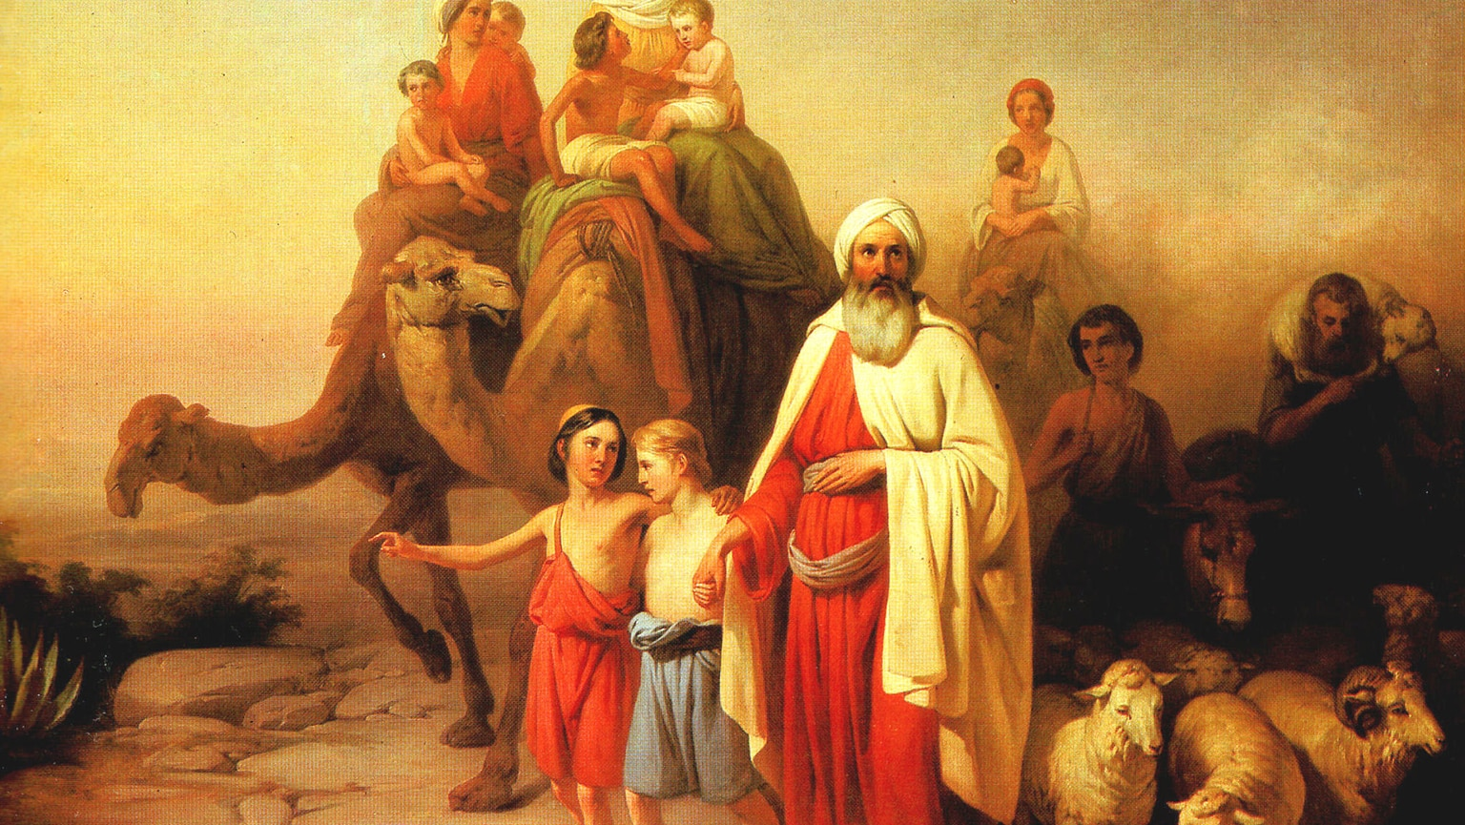
Лот и Авраам
Notes:
Лот не стал давать Аврааму возможность выбирать а решил сам и последствия его выбора были плачевные. Он увидел лишь зелень долины, но не увидел проблем с моралью, что будет с ним и его семьей через несколько лет.

Slide 25
«Лот возвел очи свои и увидел всю окрестность Иорданскую, что она, прежде нежели истребил Господь Содом и Гоморру, вся до Сигора орошалась водою, как сад Господень, как земля Египетская; и избрал себе Лот всю окрестность Иорданскую; и двинулся Лот к востоку. И отделились они друг от друга»
Книга Бытие 13:10

Slide 26
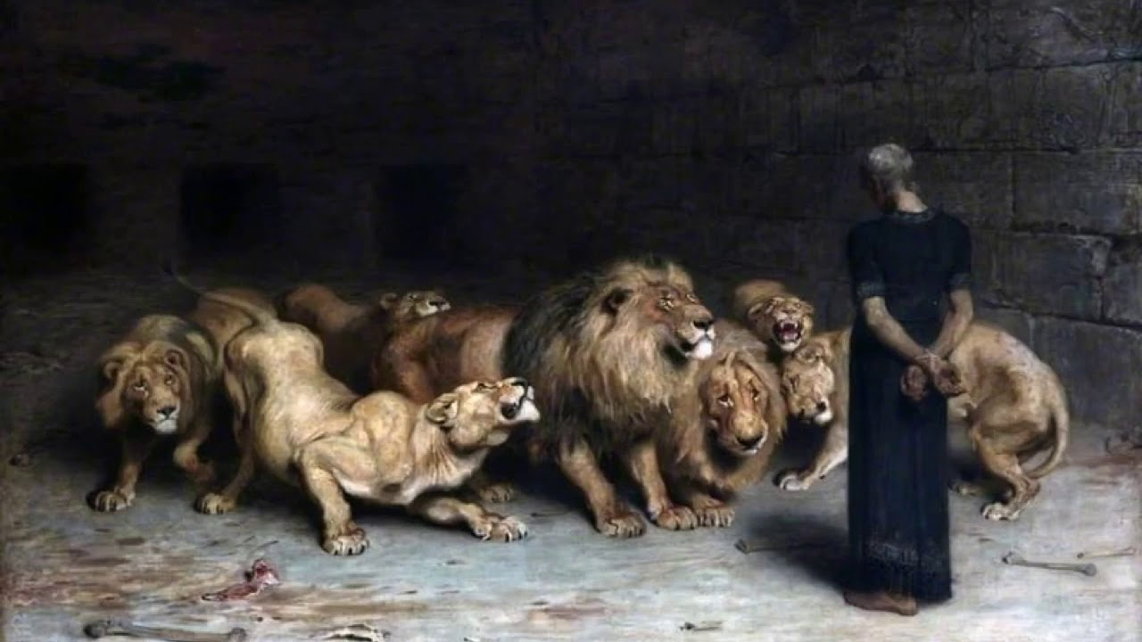
Даниил
Notes:
Даниил. Попал в рабство, но не потерял достоинство сына великого Бога, сделал выбор не есть все подряд когда его никто не видит. Продолжил молиться когда его даже и видели. Остался скромным даже тогда, когда совершал уникальные вещи, толковал сны царю, ночевал в окружении голодных львов и продолжал заботиться о других.

Slide 27
«Даниил положил в сердце своем (сделал выбор, принял решение) не оскверняться яствами со стола царского и вином, какое пьет царь, и потому просил начальника евнухов о том, чтобы не оскверняться ему. Бог даровал Даниилу милость и благорасположение начальника евнухов»;
Пророк Даниил 1:8-9

Slide 28
Чего больше всего хочет иисус глядя на нас?
Что бы мы были где Он!
Что бы помочь нам!
Что бы мы не страдали!
Что бы мы не умирали!
Чтобы мы … спаслись!!!

Slide 29
Христос хочет, что бы мы жили и не умирали

Slide 30
«Но Он взял на Себя наши немощи и понес наши болезни; а мы думали, [что] Он был поражаем, наказуем и уничижен Богом»
«Но Он изъязвлен был за грехи наши и мучим за беззакония наши; наказание мира нашего [было] на Нем, и ранами Его мы исцелились»
«Все мы блуждали, как овцы, совратились каждый на свою дорогу: и Господь возложил на Него грехи всех нас»
Пророк Исаия 53
Notes:
Эта возможность дана всем, но не все ею воспользовались
Это каждодневный выбор, а не однажды сделанный.
Мы верим что мы однажды спасены, навсегда спасены, но за нами сохраняется право не принять спасение, либо отвергнуть его.
Бог не спасает нас страхом, он стучится в сердце и проявляет любовь и терпение
Откр. 3:20-21ст. «Се, стою у двери и стучу: если кто услышит голос Мой и отворит дверь, войду к нему, и буду вечерять с ним, и он со Мною. Побеждающему дам сесть со Мною на престоле Моем, как и Я победил и сел с Отцем Моим на престоле Его.
Выбор за нами!!!

Slide 31
Небо не каторга, невольных там нет…

Slide 32
| Эллен Уайт
«Могут ли те, кто растратил свою жизнь, бунтуя против Бога, внезапно перенестись на Небо и созерцать высокое и святое совершенство, царящее там, где каждая душа светится радостью, где на каждом лице написана любовь, где Бога и Агнца славит никогда не умолкающая музыка, где от лица Сидящего на престоле исходят непрестанные потоки света и покоятся на искупленных; разве могут те, чьи сердца исполнены ненависти к Богу, к истине и святости, быть в общении с этими святыми существами и петь вместе с ними хвалебные гимны?»
Notes:
Награда за правильный выбор

Slide 33
| Эллен Уайт
«Разве смогли бы они вынести славу Бога и Агнца? Нет, и еще раз нет; им были даны целые годы испытательного срока, чтобы они сформировали свой характер для Неба; но они не приучали себя любить чистоту; они так и не постигли язык Неба, а теперь слишком поздно. Жизнь в восстании против Бога сделала их непригодными для Неба. Его чистота, святость и покой стали бы пыткой для них, а слава Божья — пожирающим огнем»
Notes:
Награда за правильный выбор

Slide 34
| Эллен Уайт
«Они не выдержали бы всего этого, и у них было бы только одно желание: бежать с этого святого места. Они скорее предпочли бы умереть, лишь бы скрыться от лица Того, Кто умер ради их искупления. Участь нечестивцев решит их собственный выбор. Они добровольно лишили себя Неба, а Бог по-прежнему остается справедливым и милосердным, не допустив их туда, где для них было бы невыносимо»
Notes:
Награда за правильный выбор

Slide 35
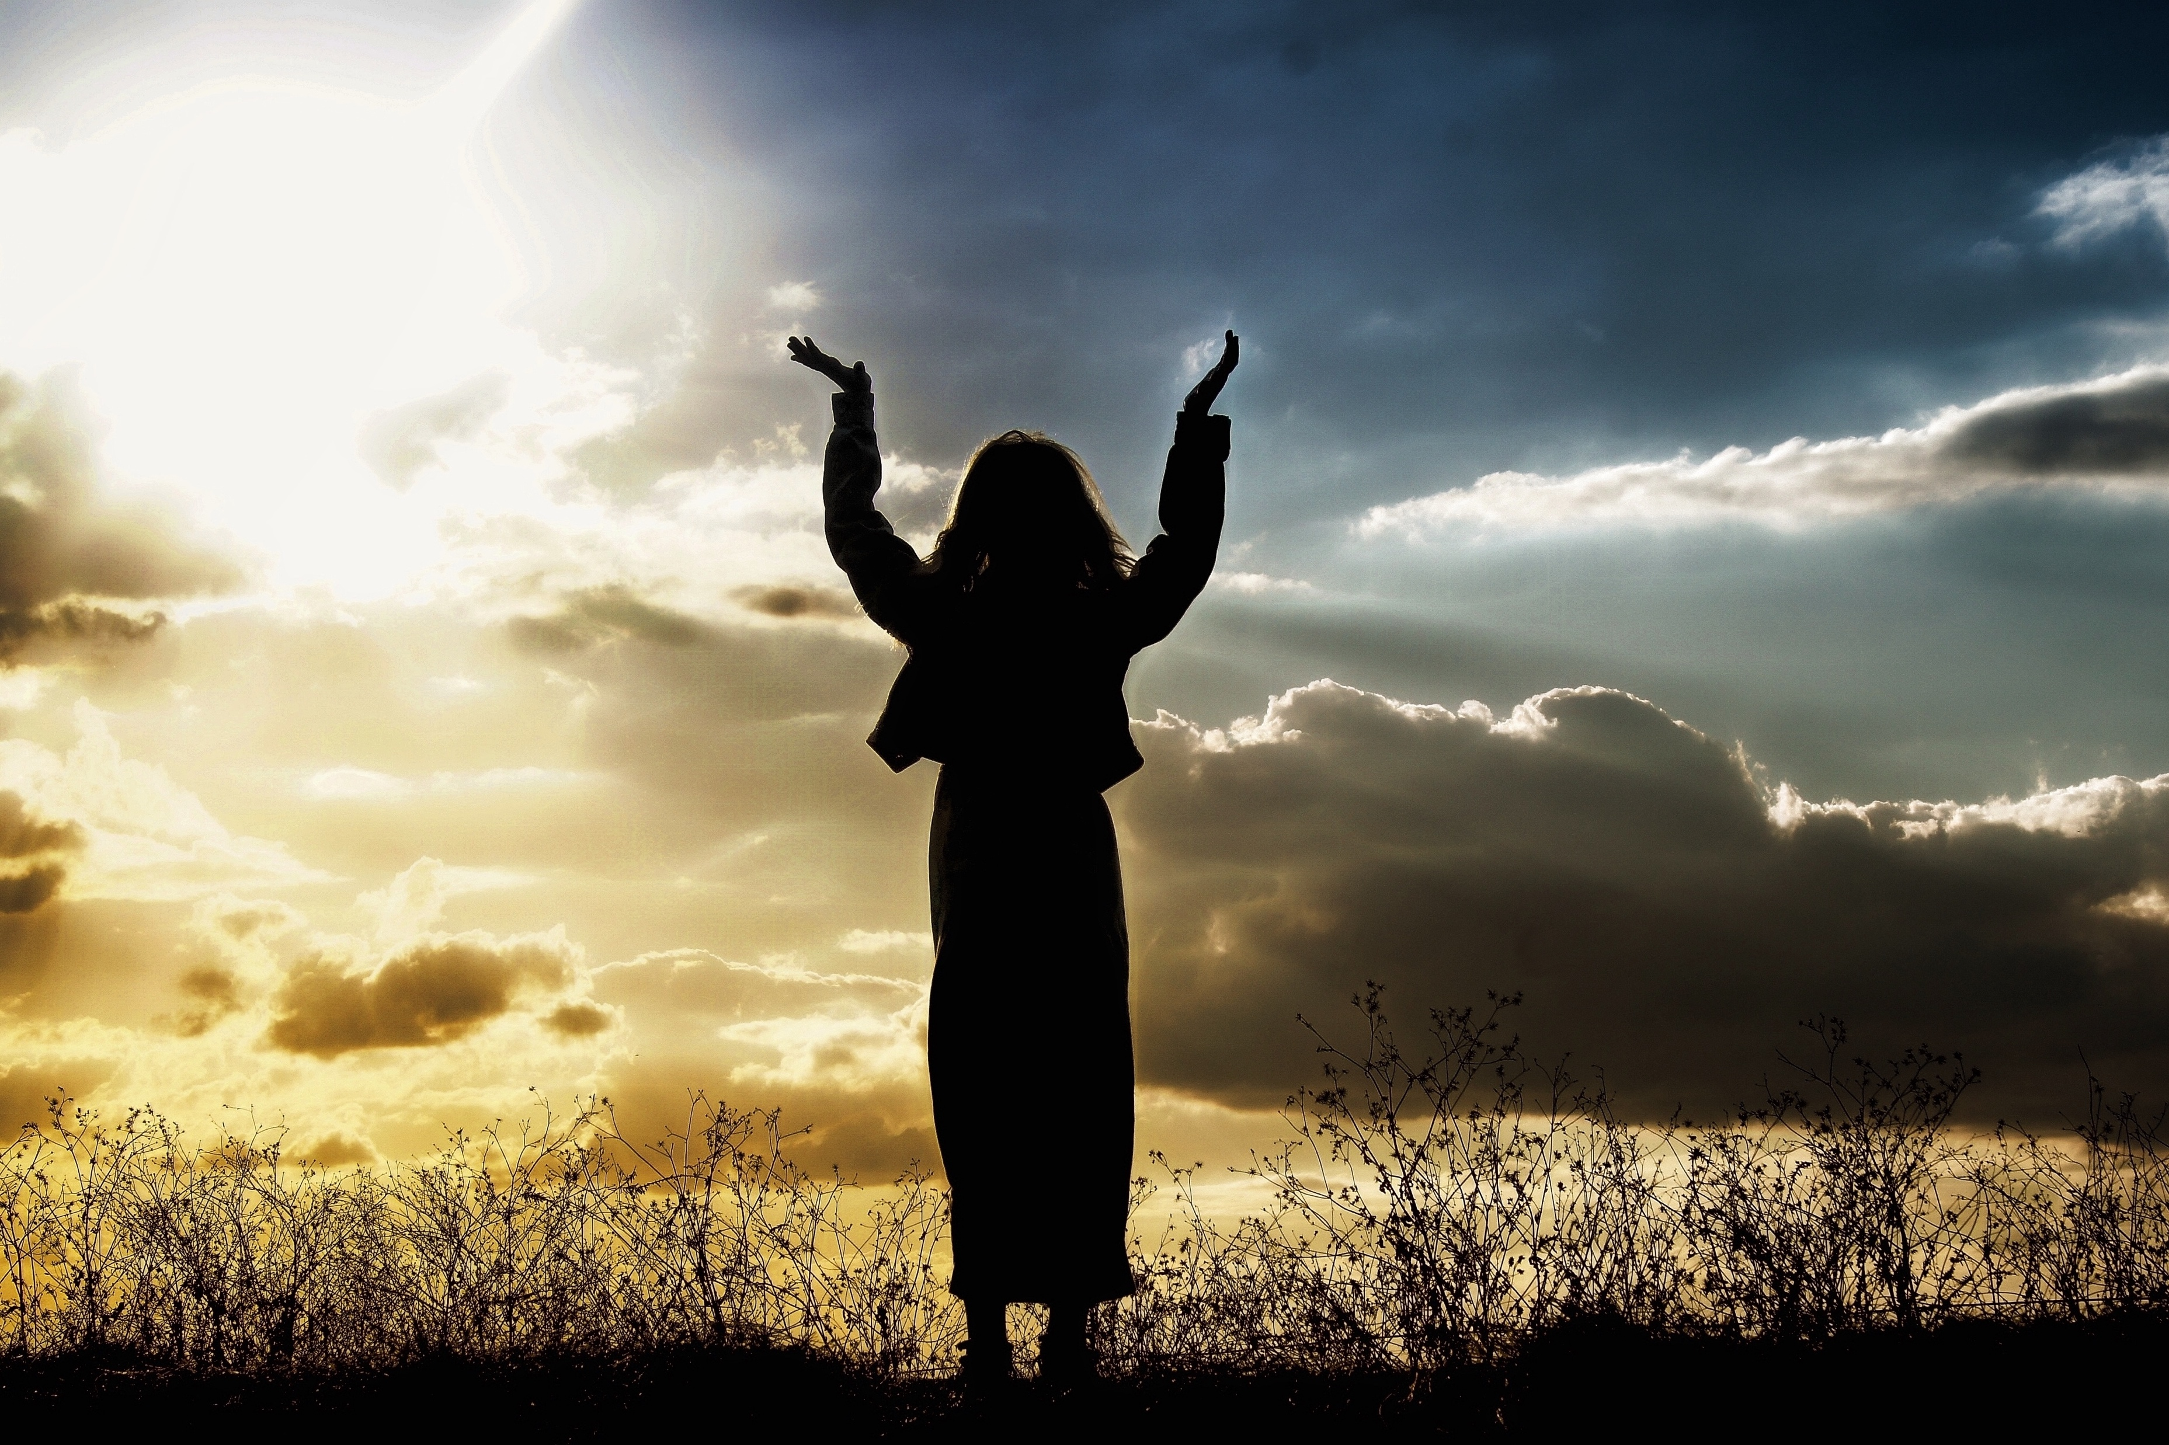
Самое желанное для Христа
Видеть как Его дети идут за Ним

Slide 36
«А другому сказал: следуй за Мною».
Евангелие
от Луки
9:59

Slide 37
Следуют за Ним в жизни. (благоговейное отношение к Богу, милосердное отношение к людям)
В крещении. (Он исполнил волю Отца, оставив нам пример)
В служении (рожденный свыше человек - это человек служения и труда)

Slide 38
«Иисус отвечал: истинно, истинно говорю тебе, если кто не родится от воды и Духа, не может войти в Царствие Божие»
Евангелие
от Иоанна
3:5
Notes:
7ст. «Не удивляйся тому, что Я сказал тебе: должно вам родиться свыше».
Посмотри на пример Иоанна крестителя, он сделал то, что должен был сделать.
Иоанна 3:14-15ст. «Иоанн же удерживал Его и говорил: мне надобно креститься от Тебя, и Ты ли приходишь ко мне? Но Иисус сказал ему в ответ: оставь теперь, ибо так надлежит нам исполнить всякую правду. Тогда [Иоанн] допускает Его».

Slide 39
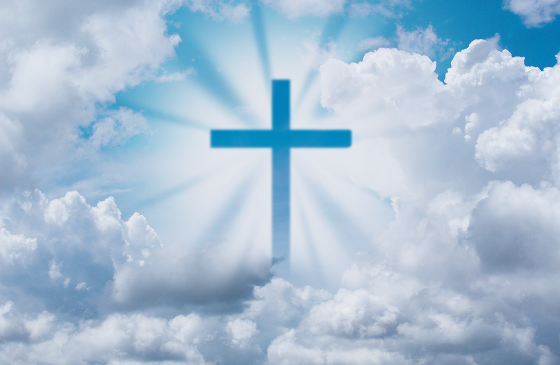
Правильный выбор надо делать и умом и сердцем
Давайте поставим Христа на 1 место в нашей жизни и Он ее изменит в лучшую сторону!!!
Notes:
1 Фес. 5:23-24 ст. «Сам же Бог мира да освятит вас во всей полноте, и ваш дух и душа и тело во всей целости да сохранится без порока в пришествие Господа нашего Иисуса Христа. Верен Призывающий вас, Который и сотворит [сие]».
Выбор за нами!!!

